Slide 1

Desio - Spazio Stendhal
11 settembre ore 18.30

Slide 2
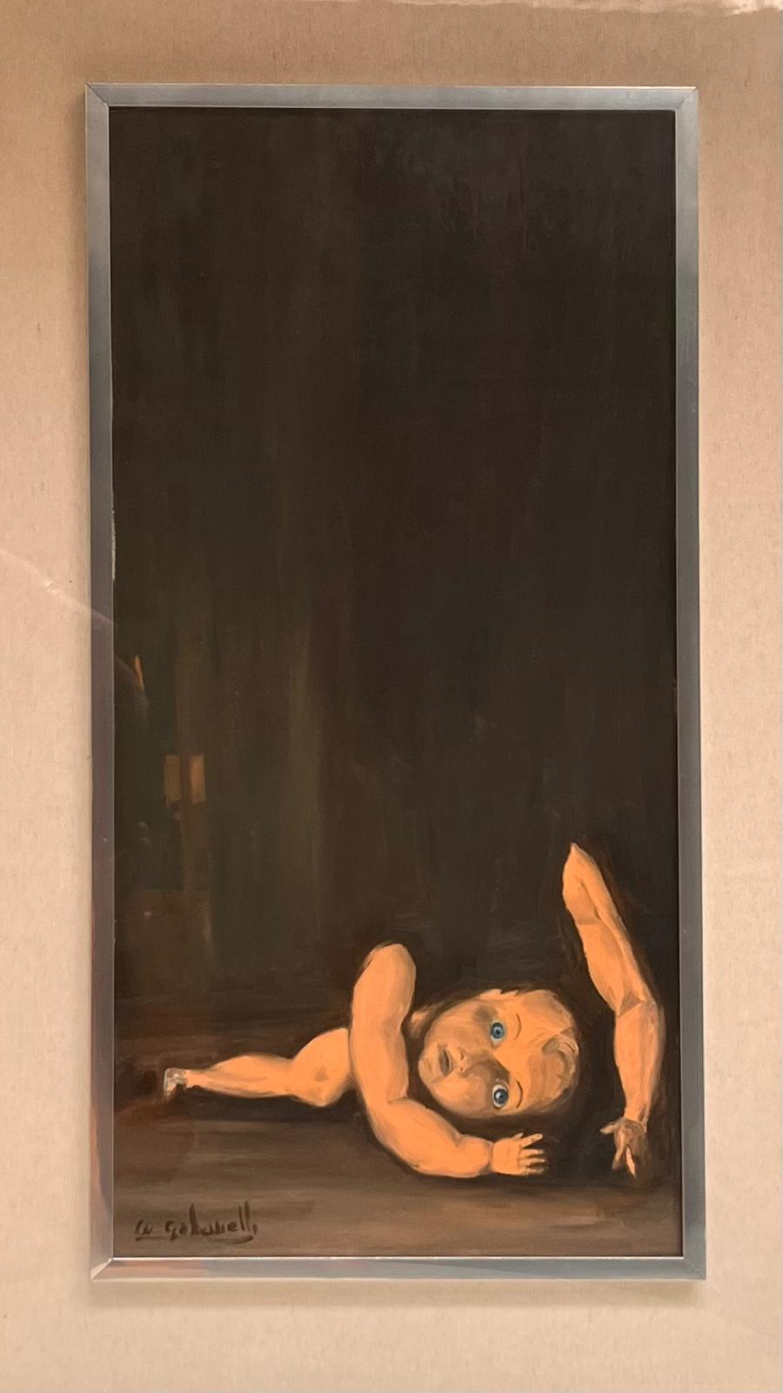
Opera n. 1

Slide 3
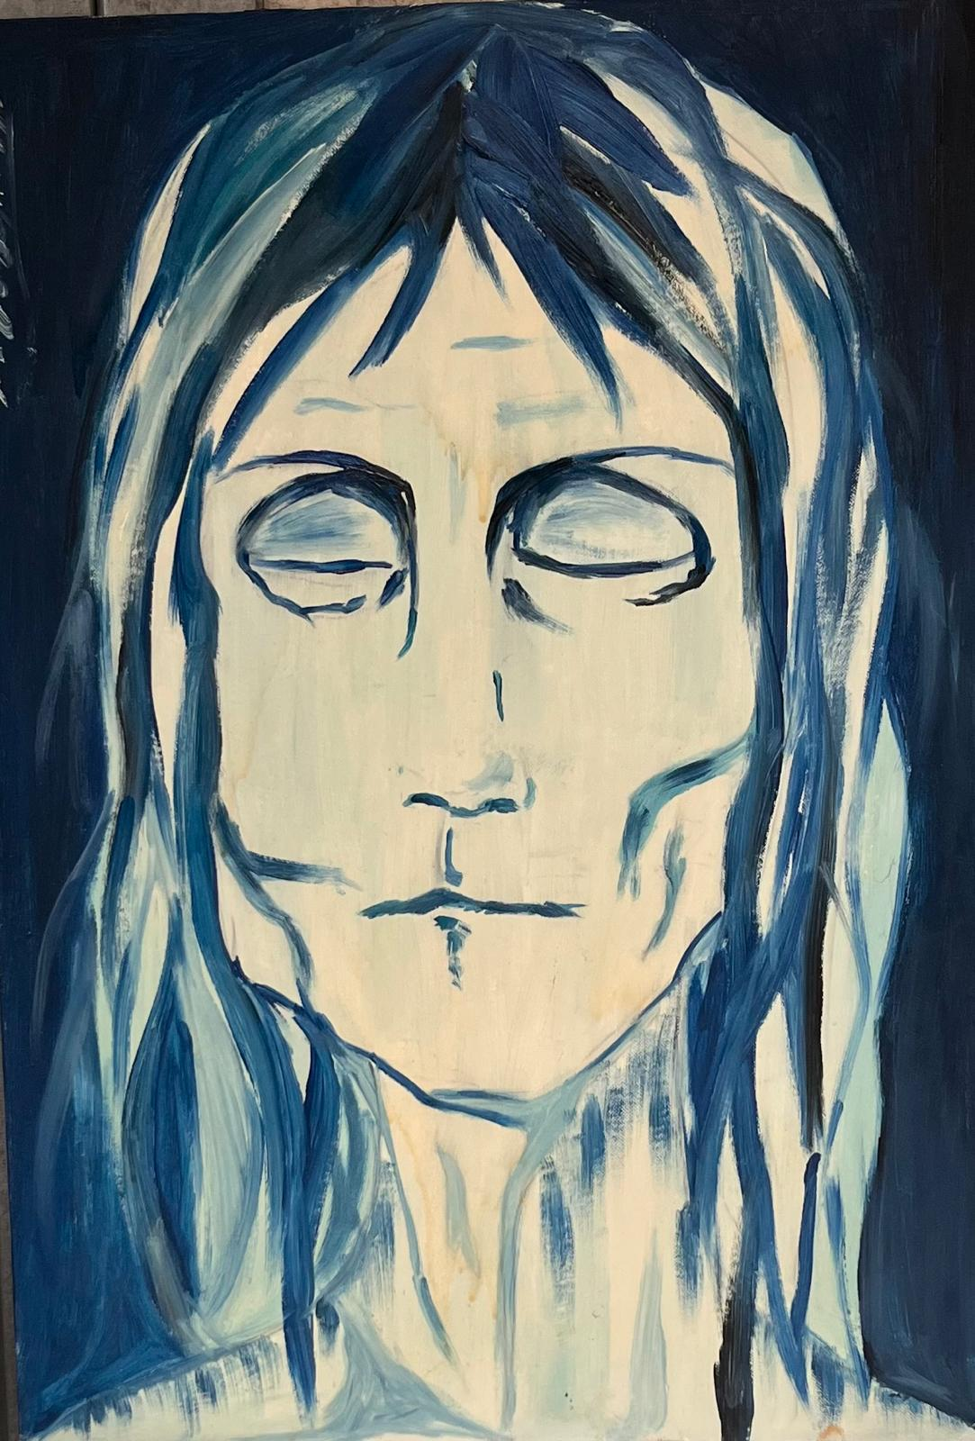
Opera n. 2

Slide 4
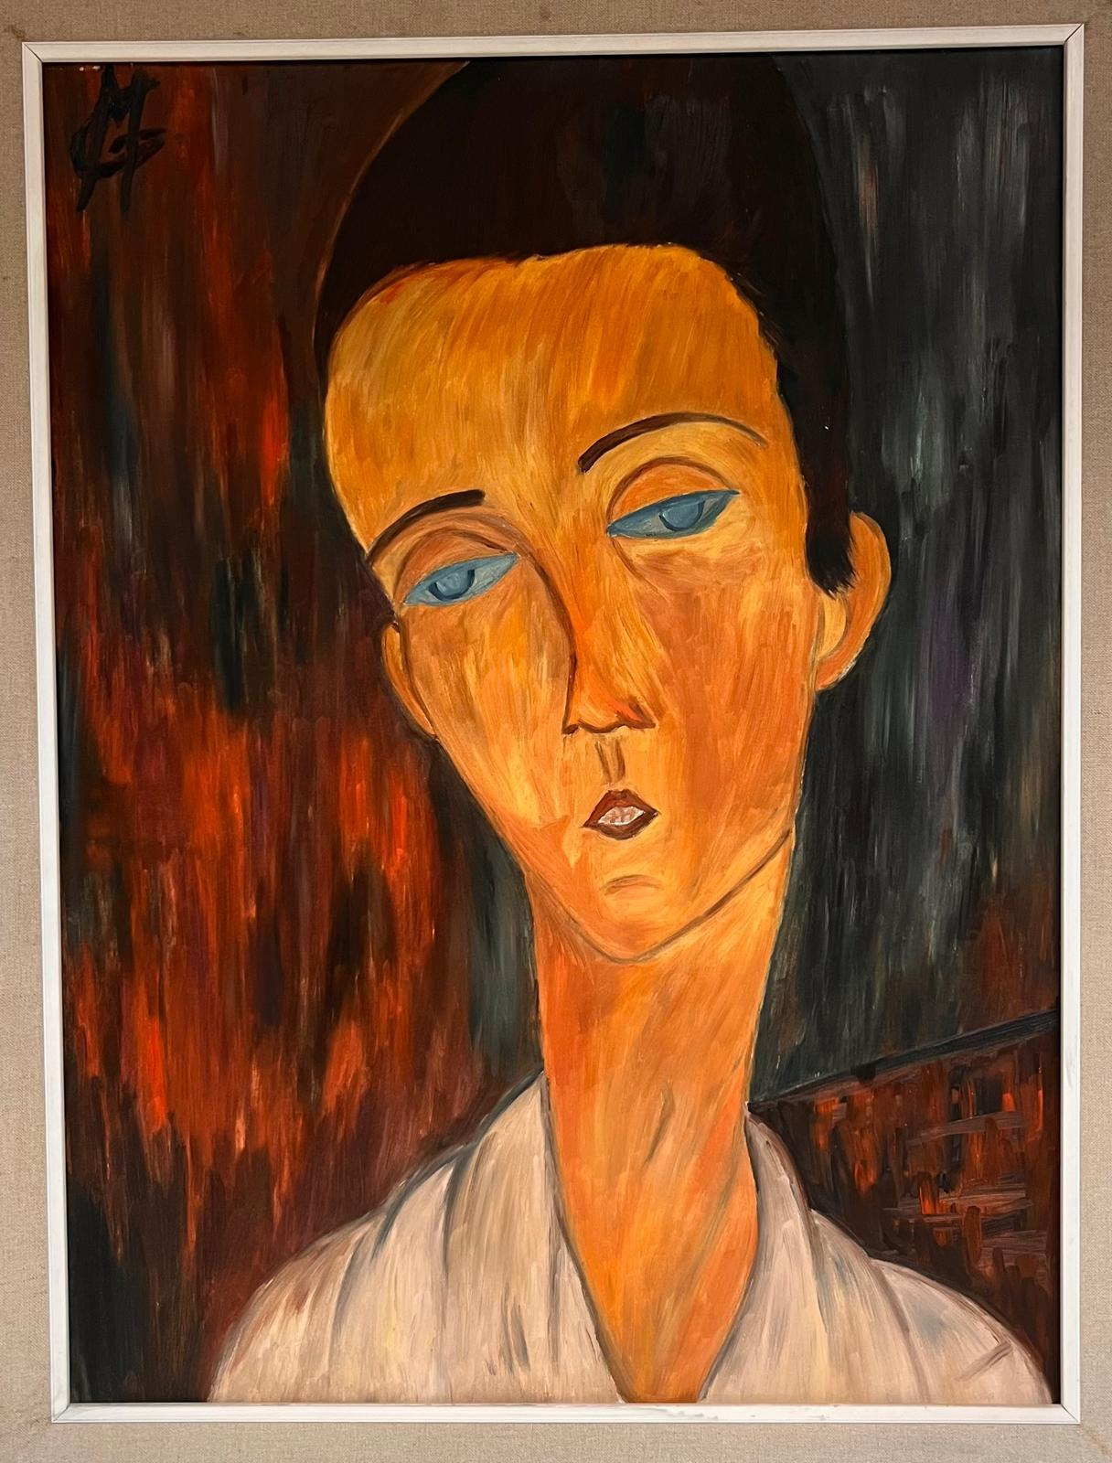
Opera n. 3

Slide 5
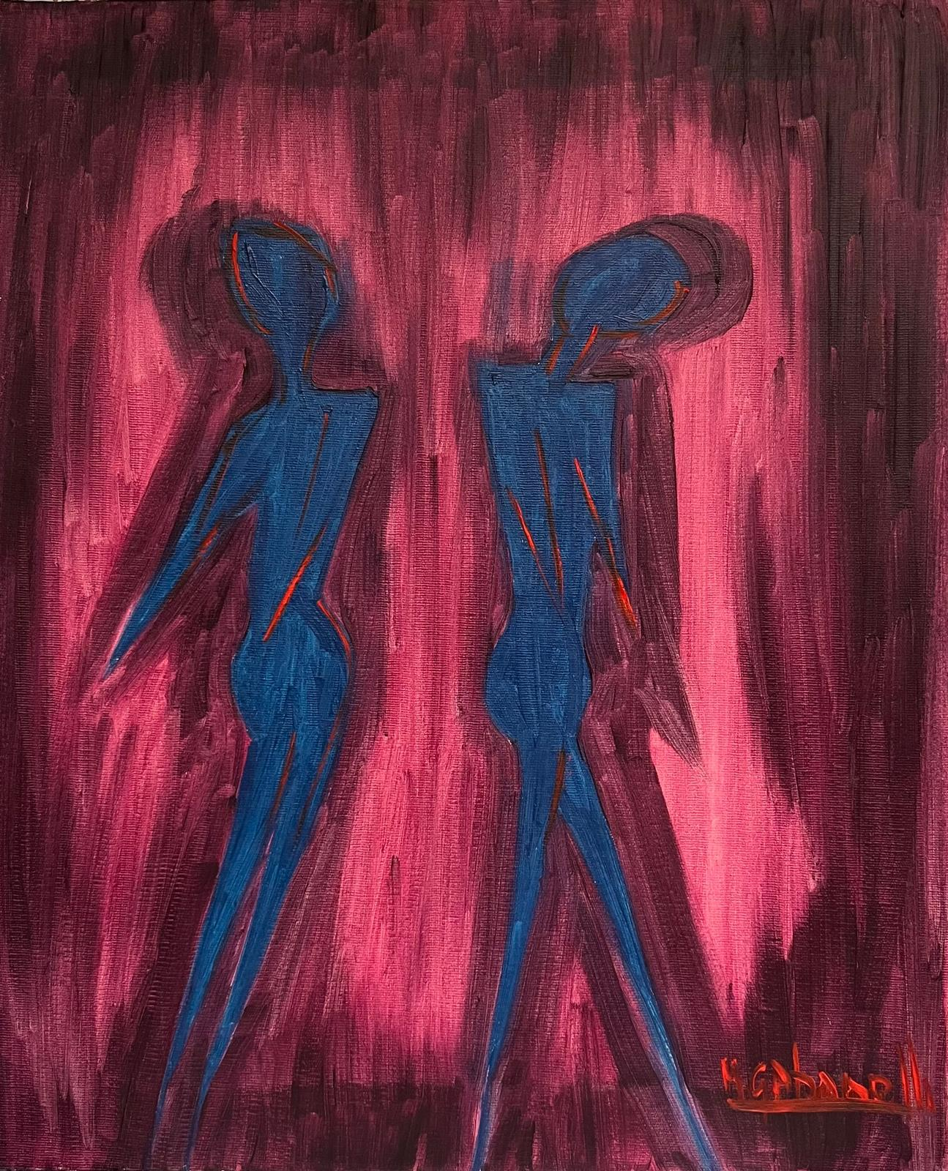
Opera n. 4

Slide 6
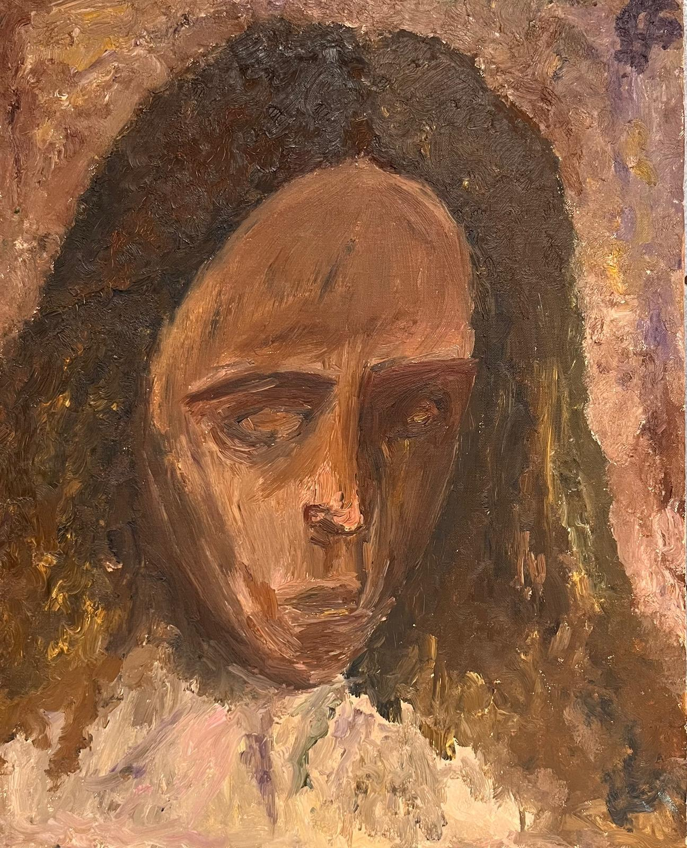
Opera n. 5

Slide 7
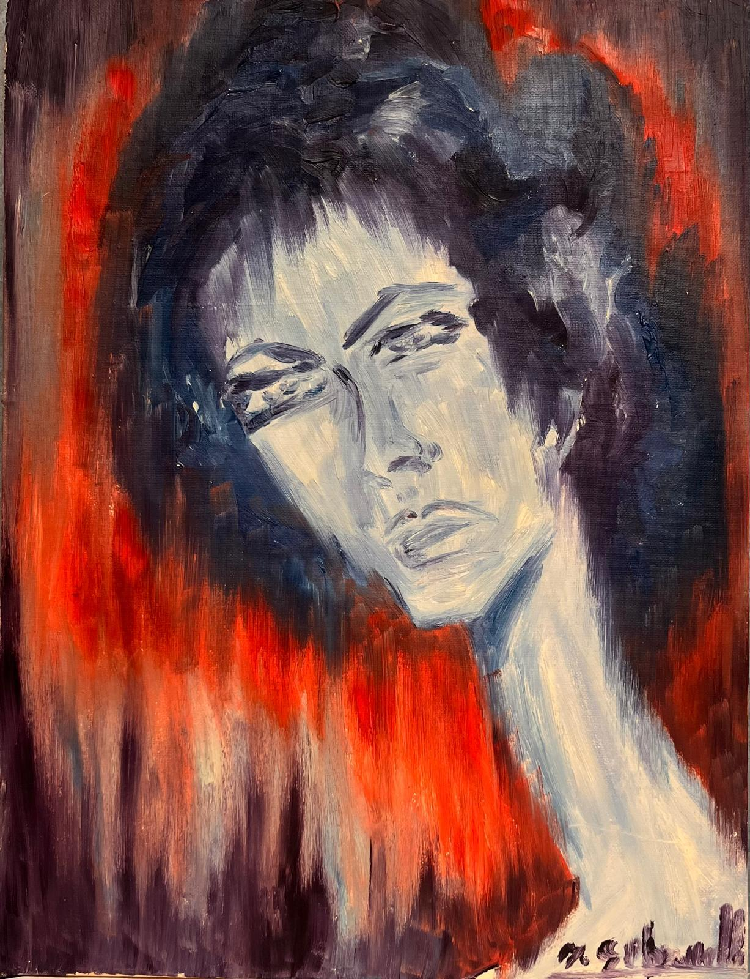
Opera n. 6

Slide 8
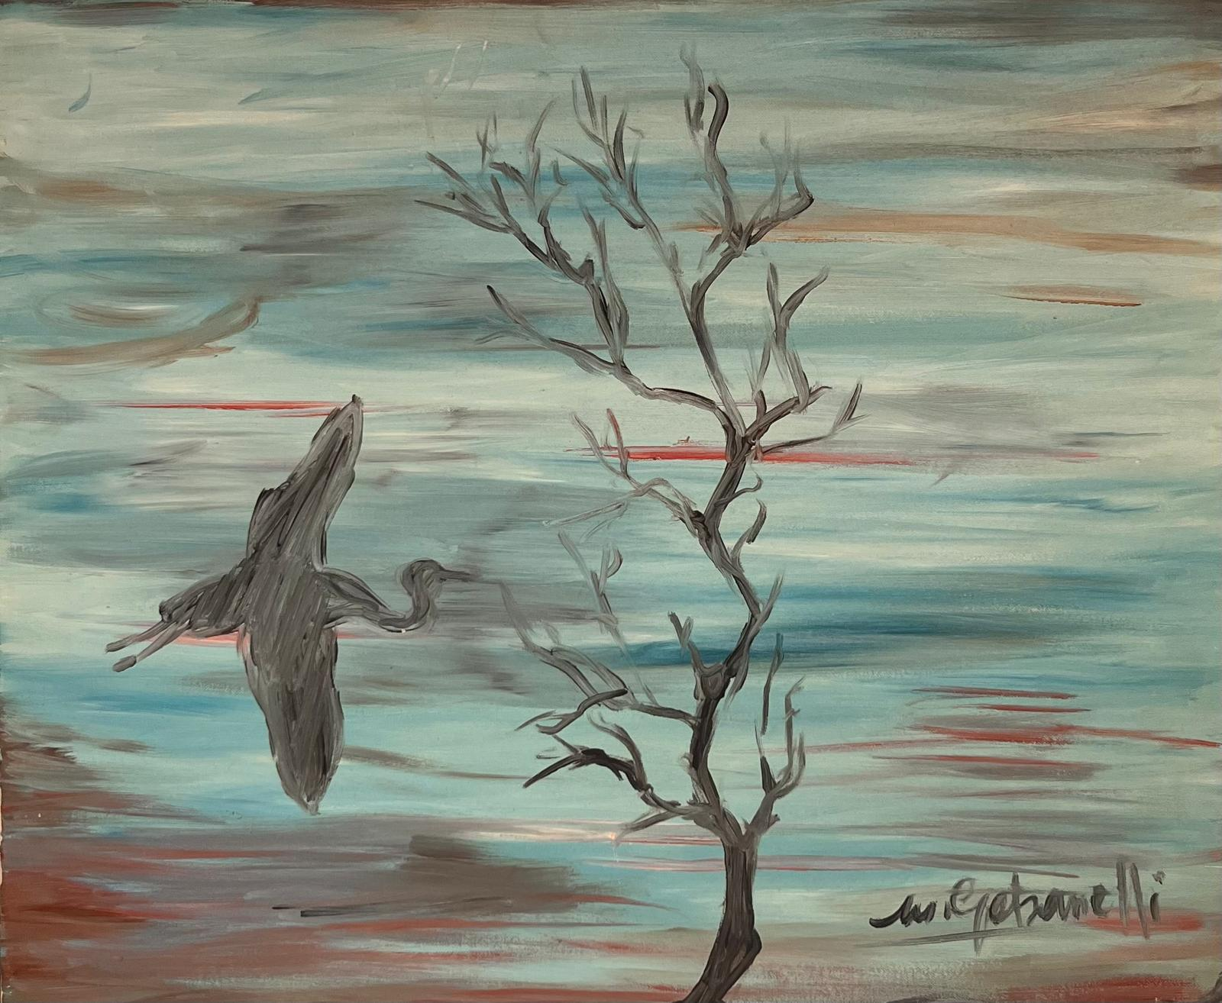
Opera n. 7

Slide 9
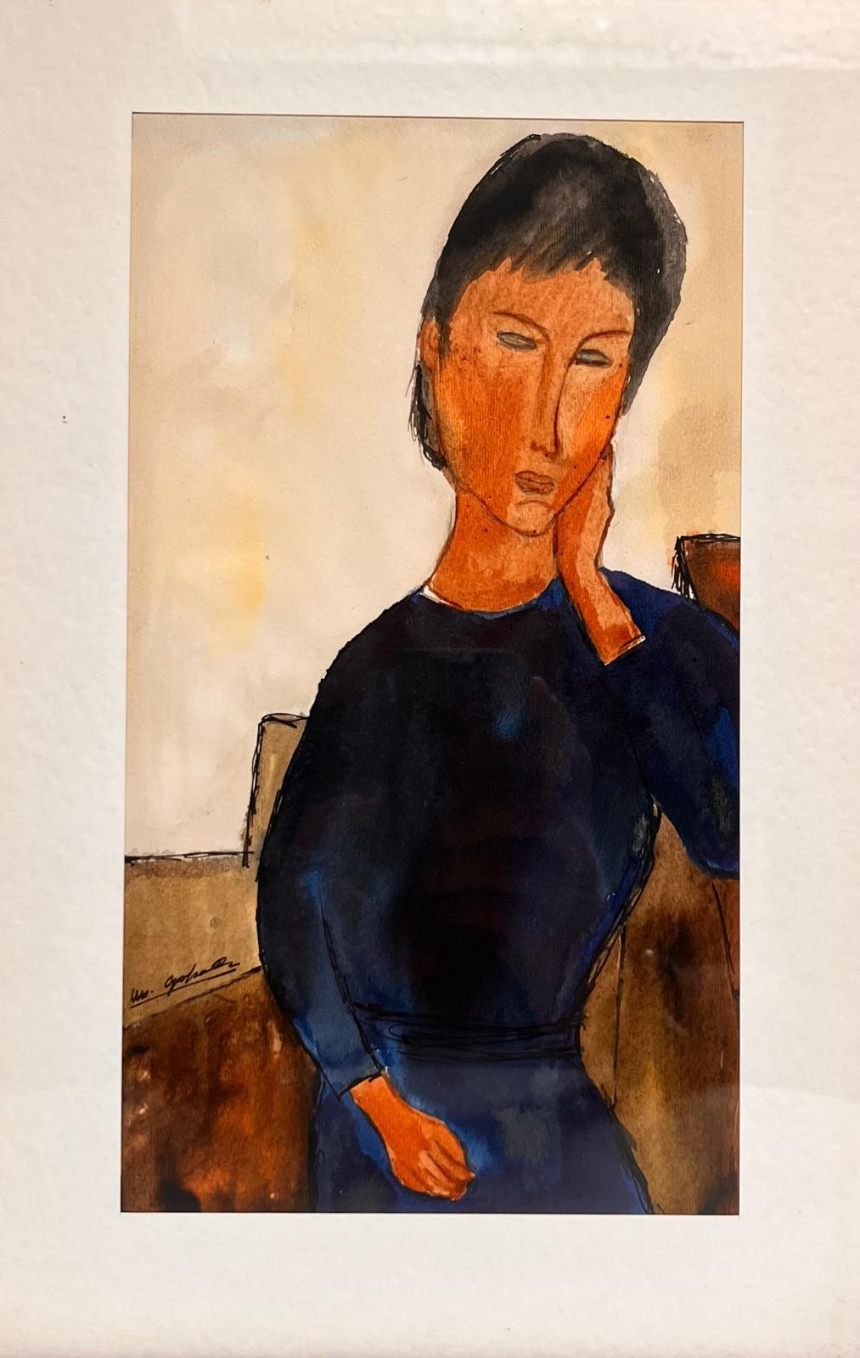
Opera n. 8

Slide 10
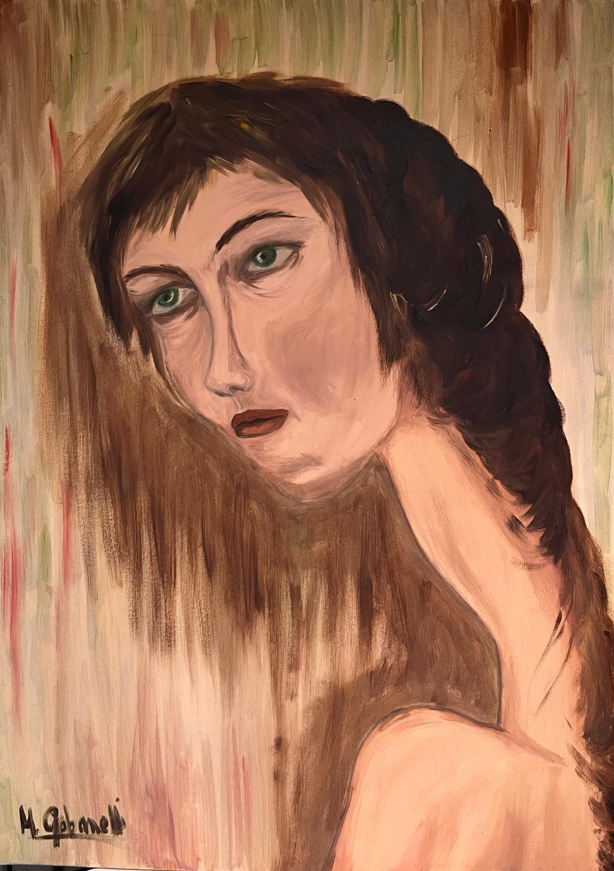
Opera n. 9

Slide 11
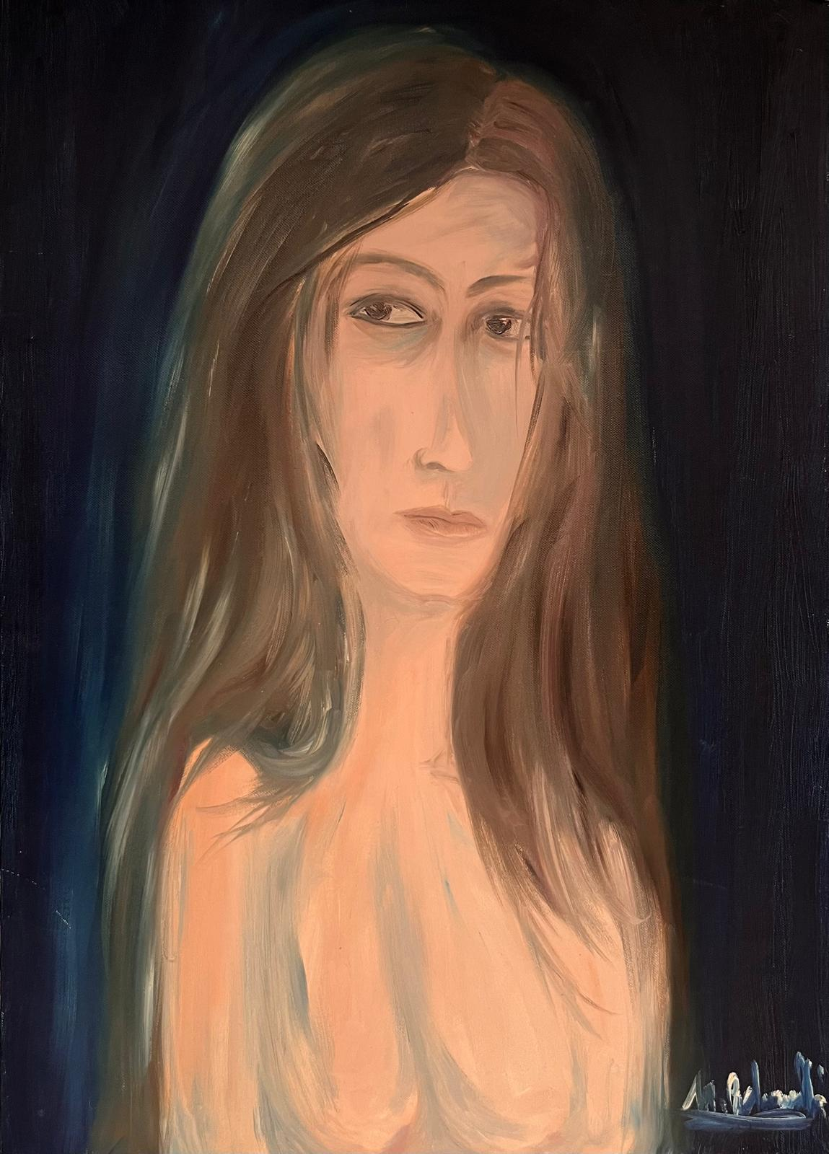
Opera n. 10

Slide 12
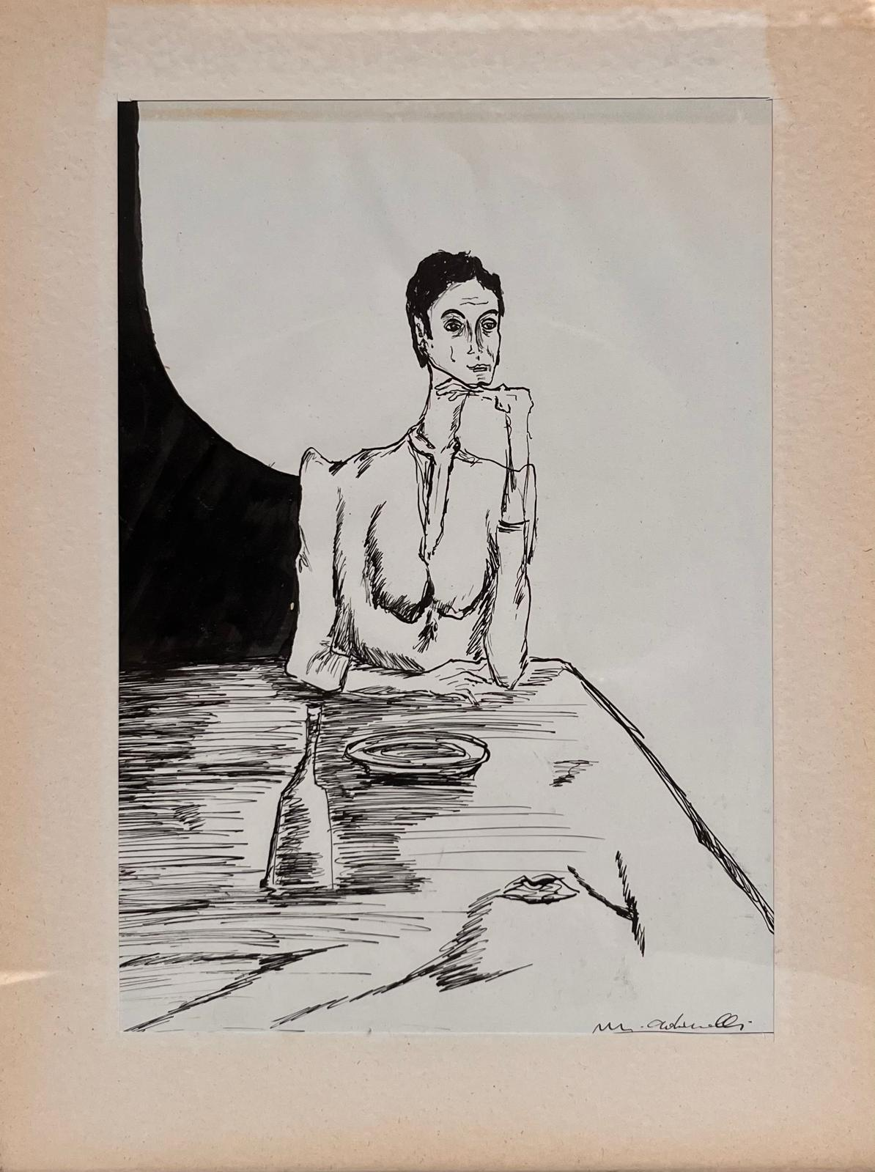
Opera n. 11

Slide 13
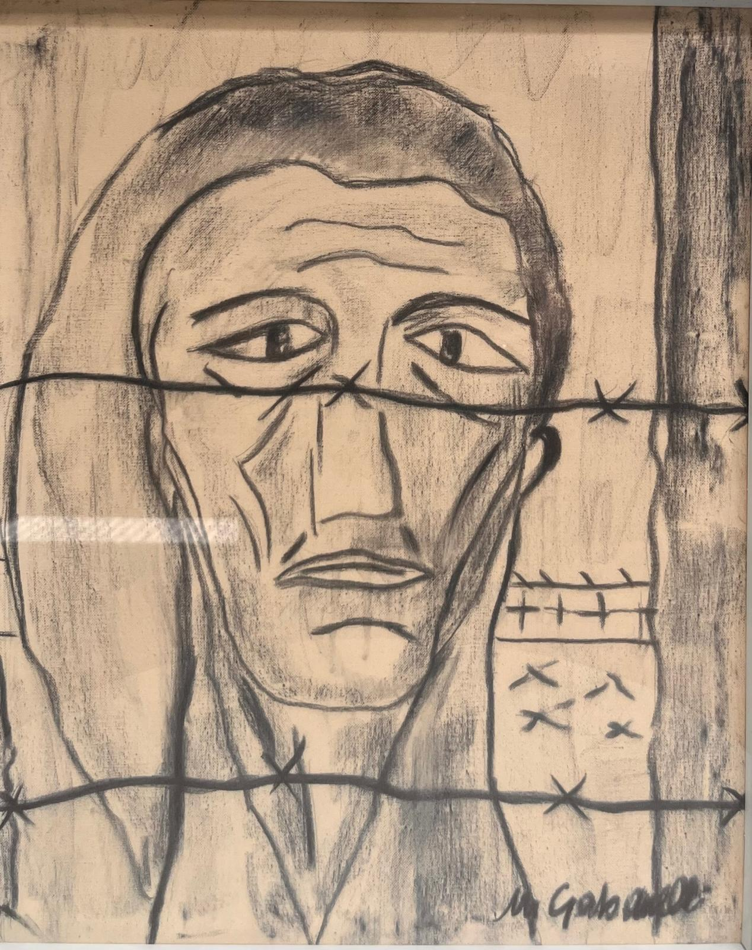
Opera n. 12

Slide 14
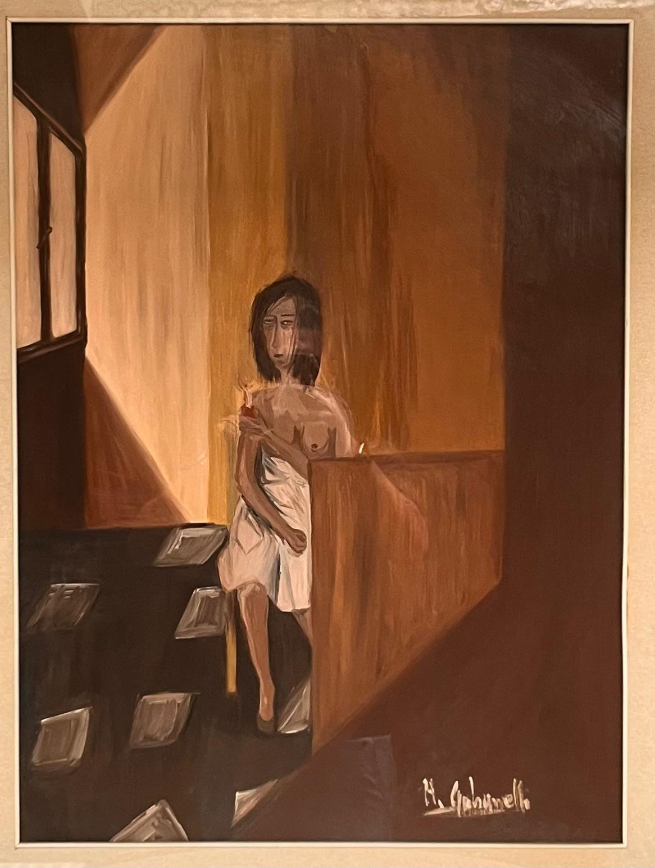
Opera n. 13

Slide 15
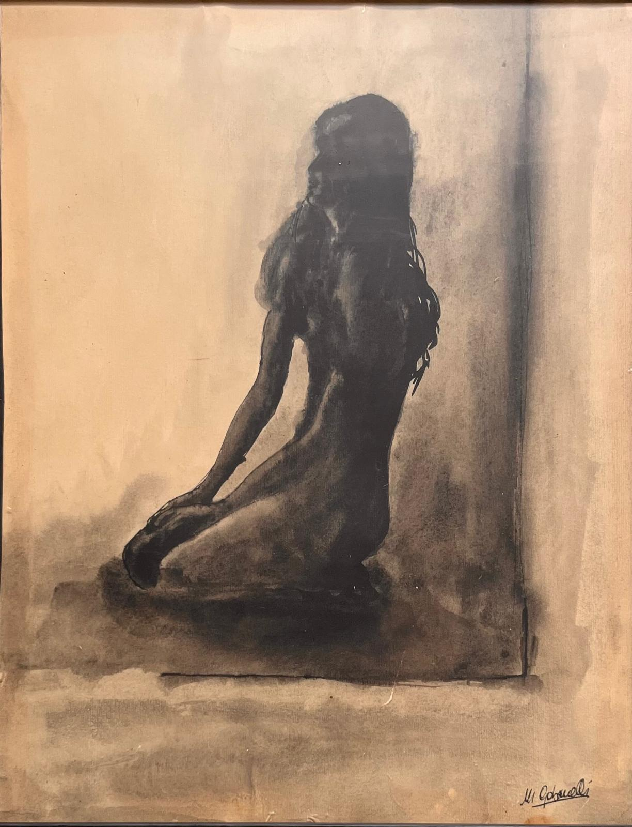
Opera n. 14

Slide 16
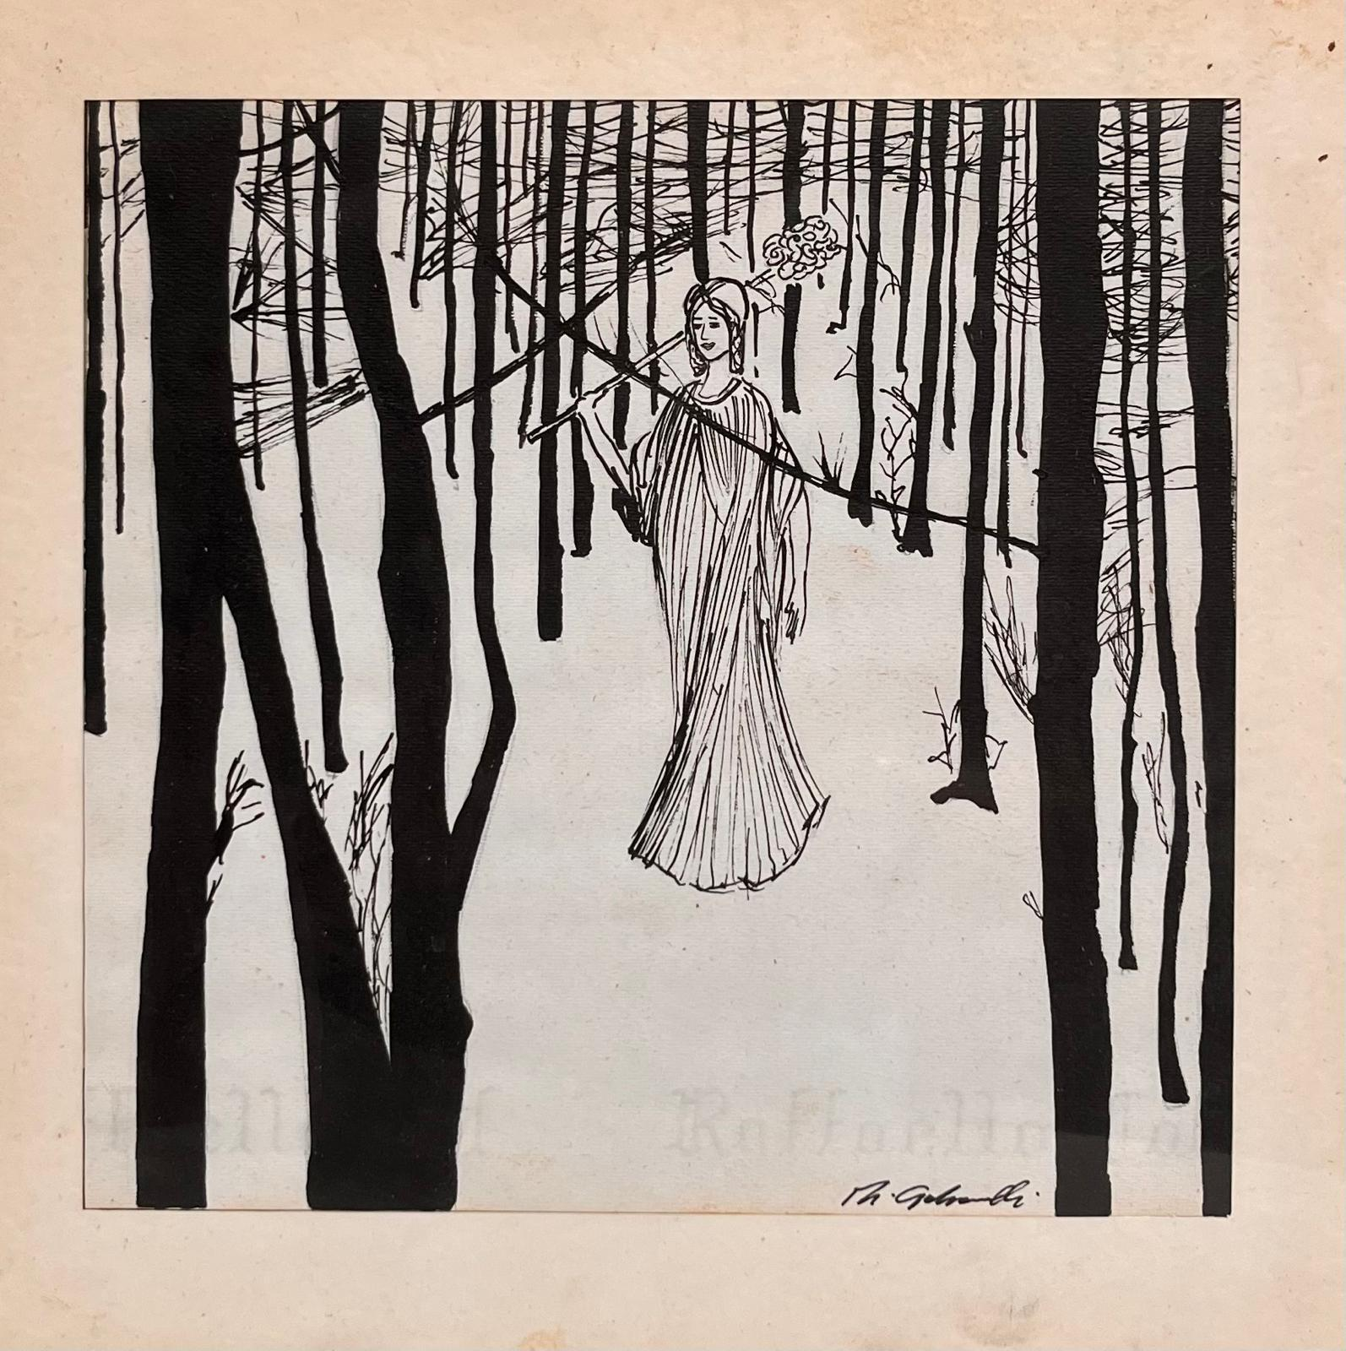
Opera n. 15

Slide 17
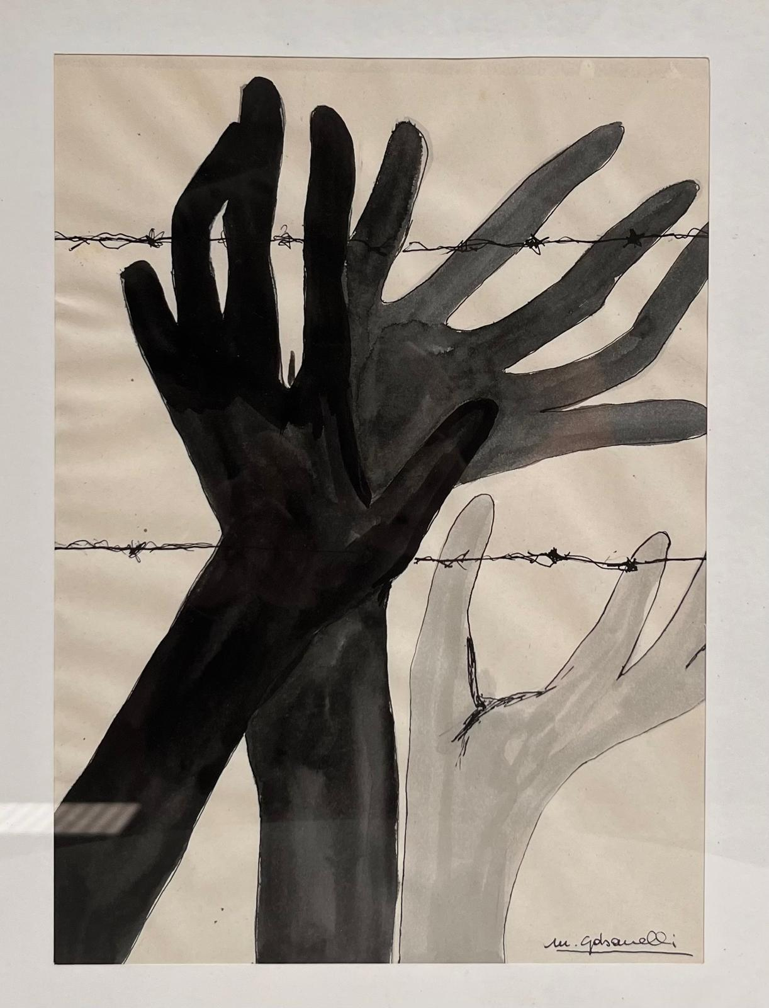
Opera n. 16

Slide 18
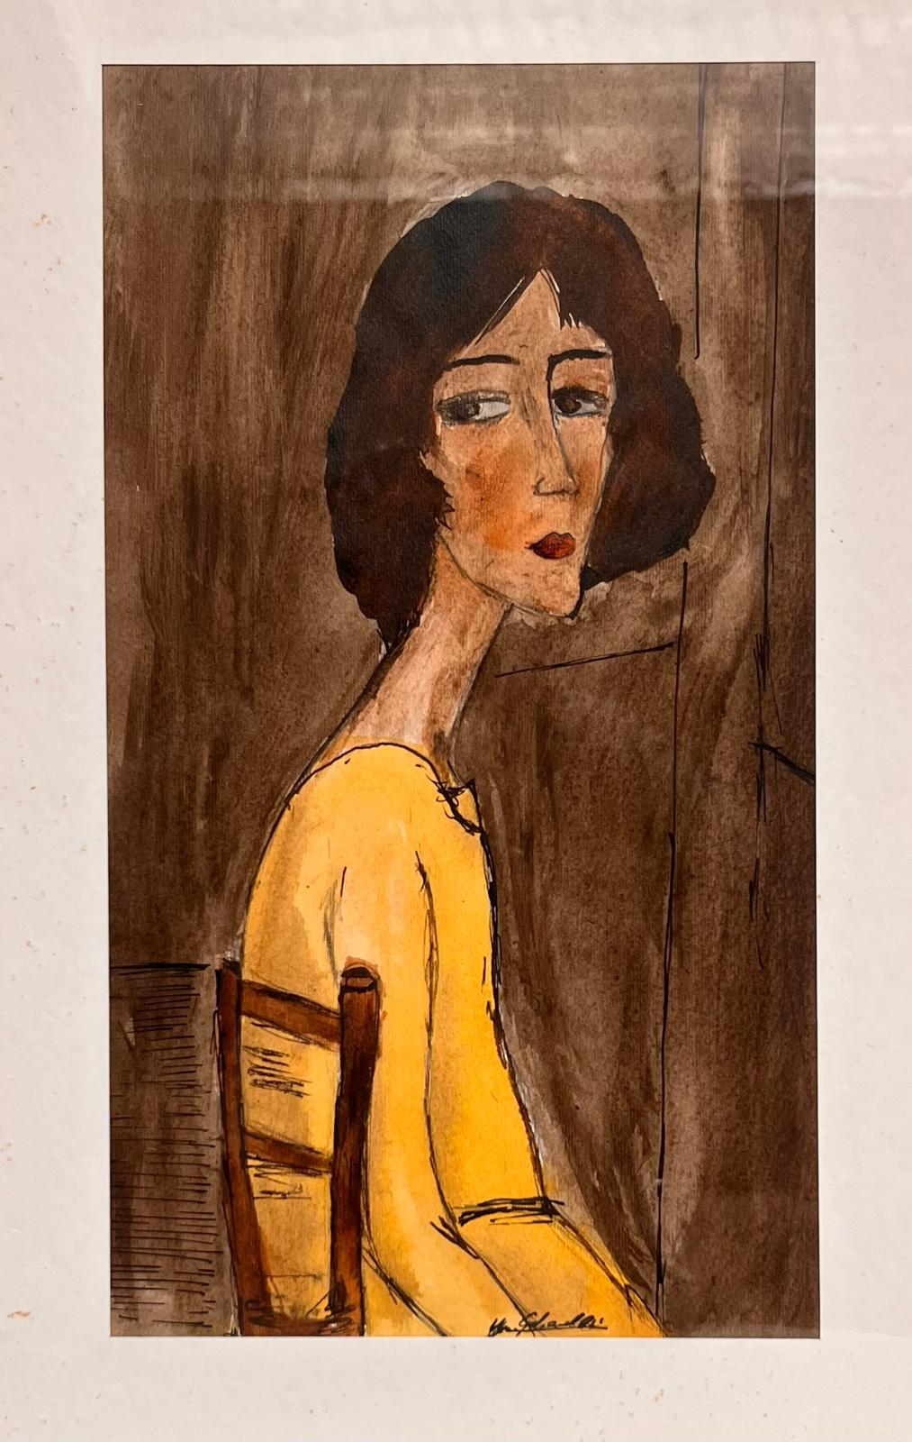
Opera n. 17

Slide 19
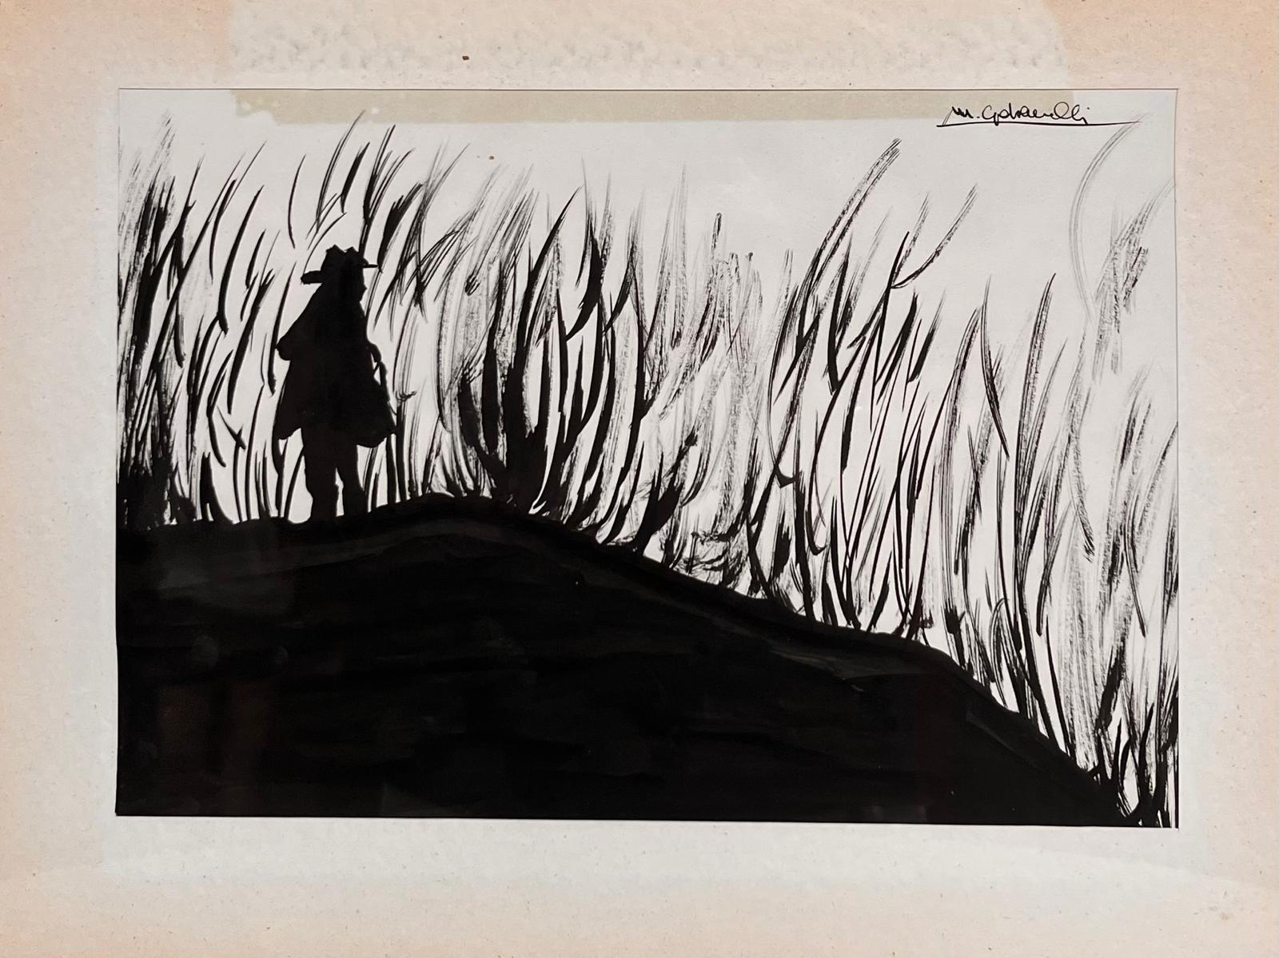
Opera n. 18

Slide 20
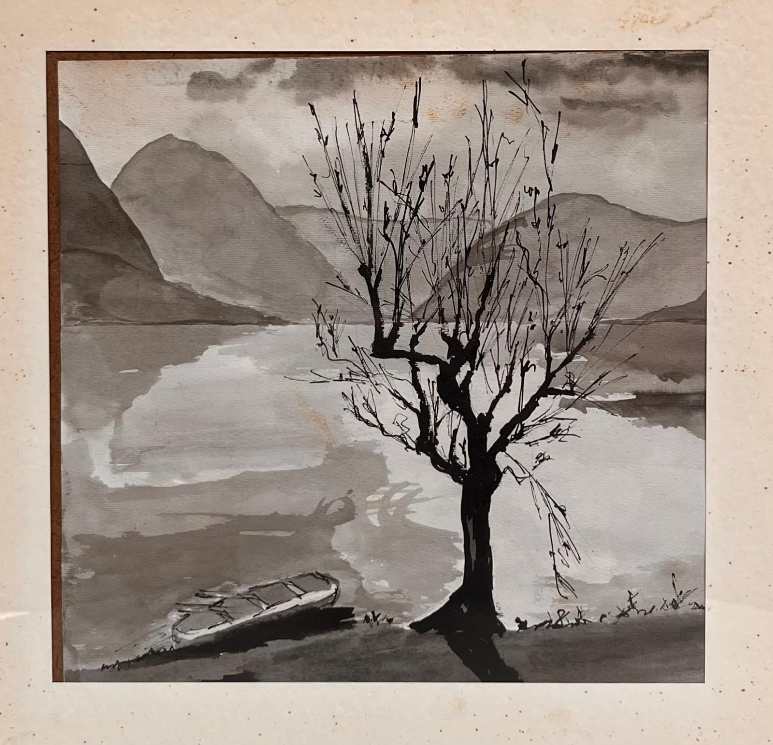
Opera n. 19

Slide 21
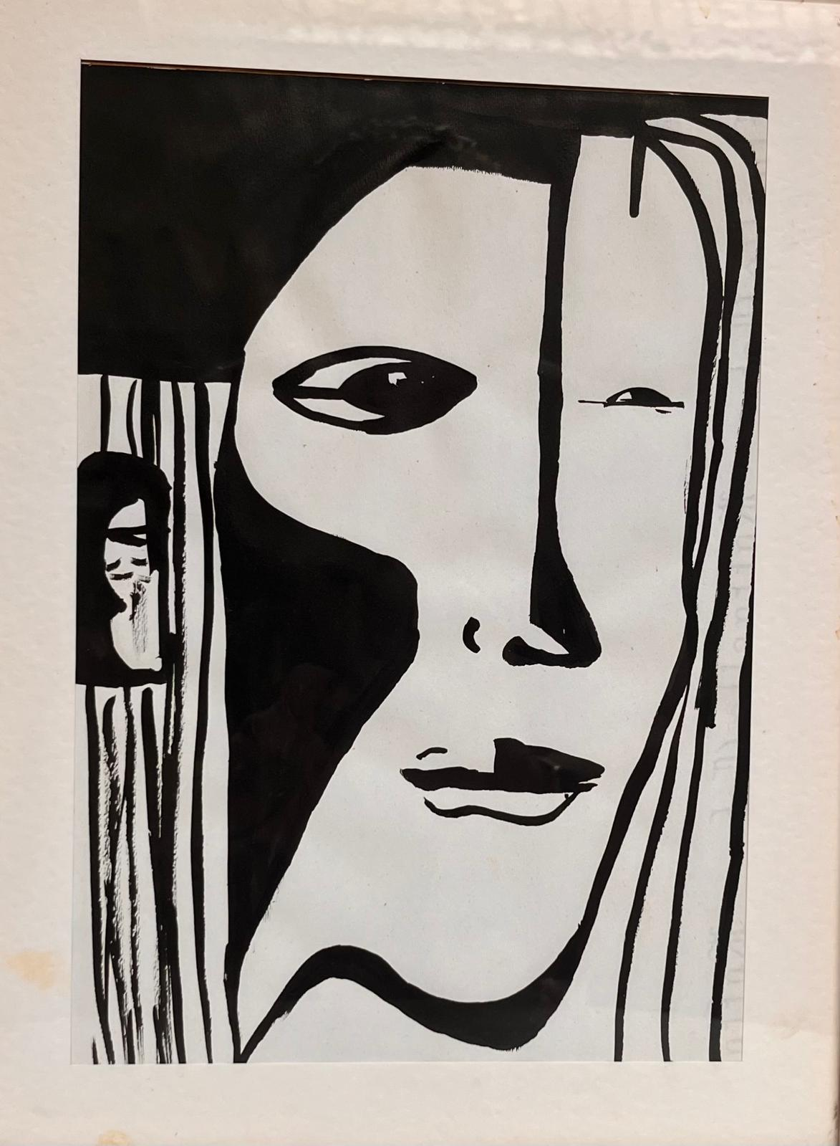
Opera n. 20

Slide 22
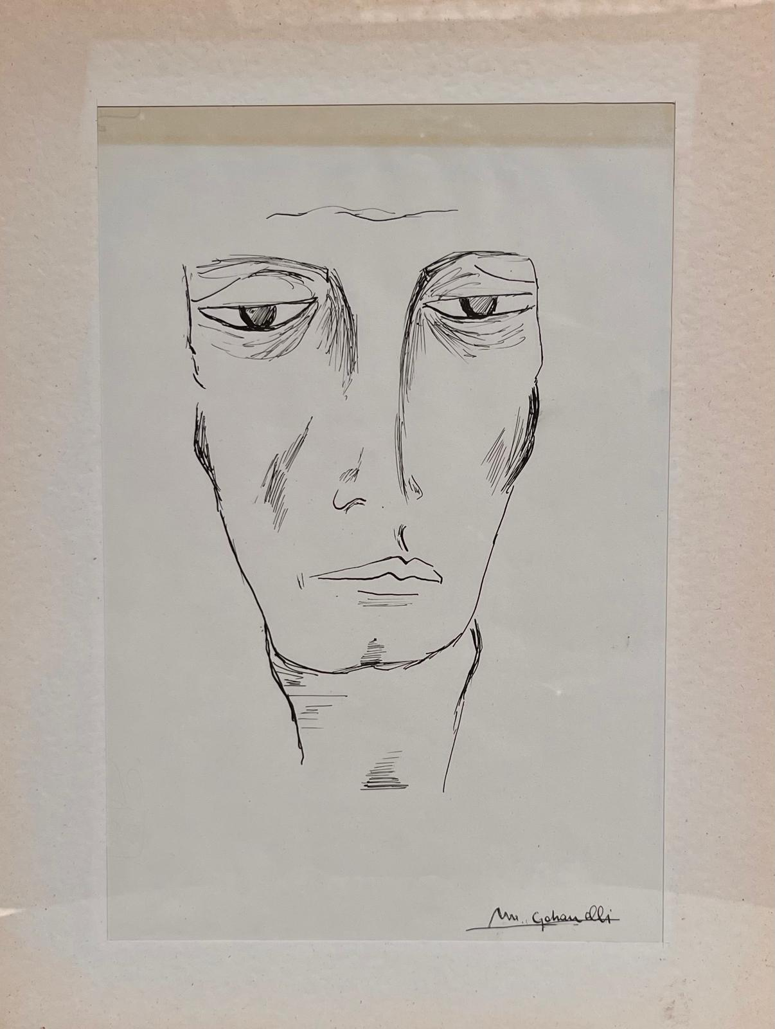
Opera n. 21

Slide 23
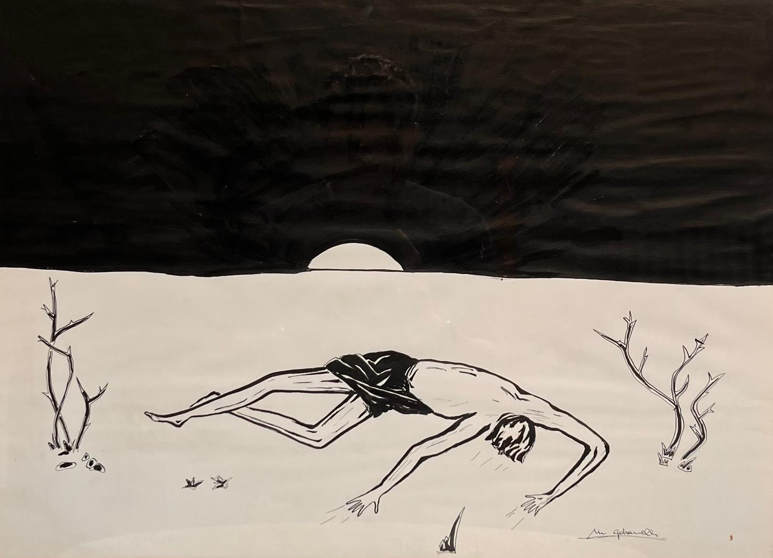
Opera n. 22

Slide 24
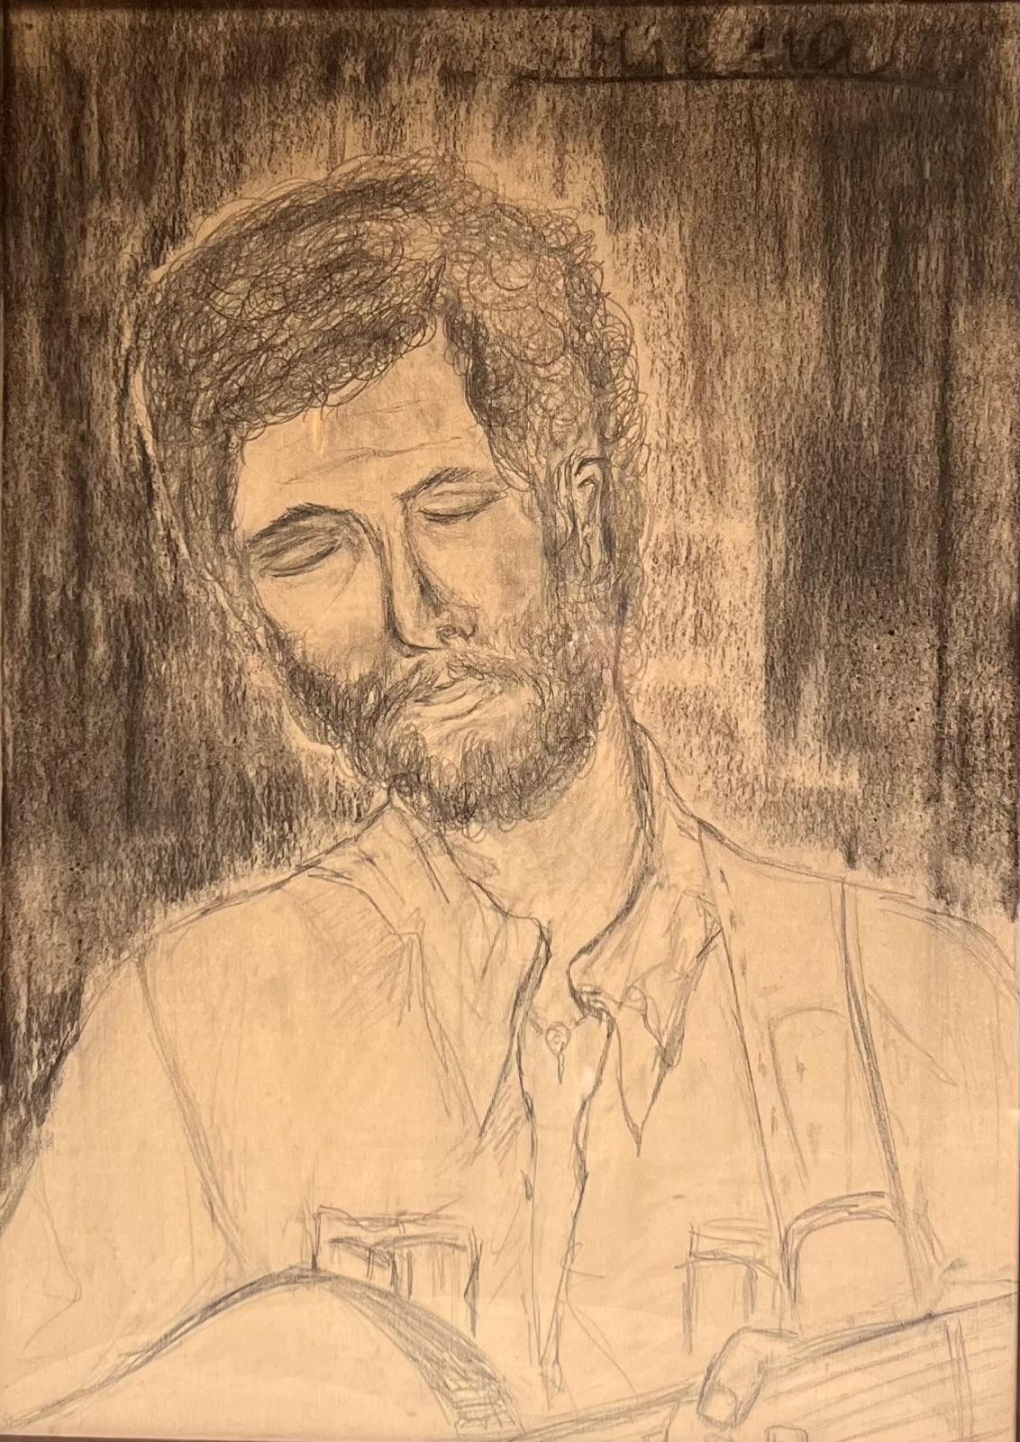
Opera n. 23

Slide 25
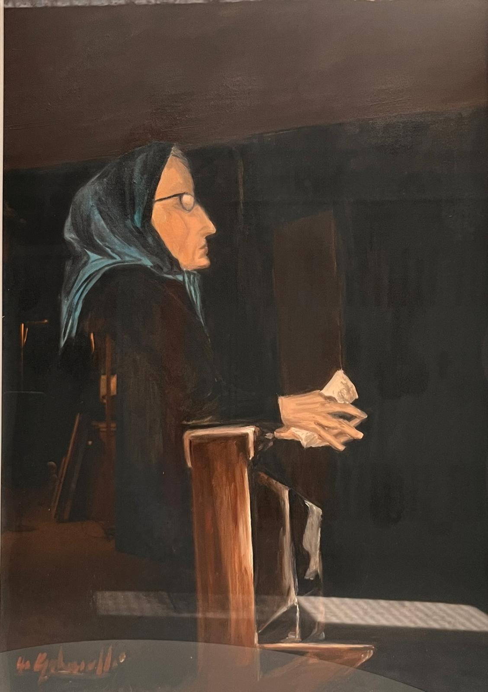
Opera n. 24

Slide 26
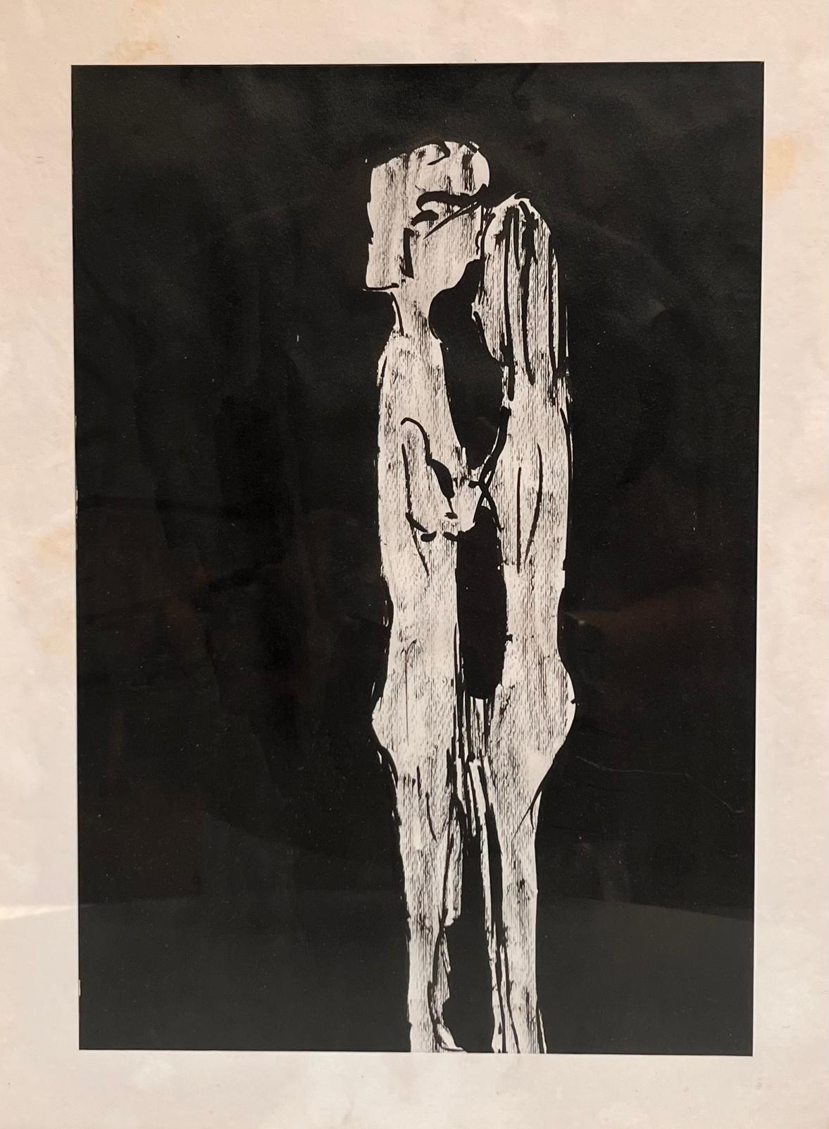
Opera n. 25

Slide 27
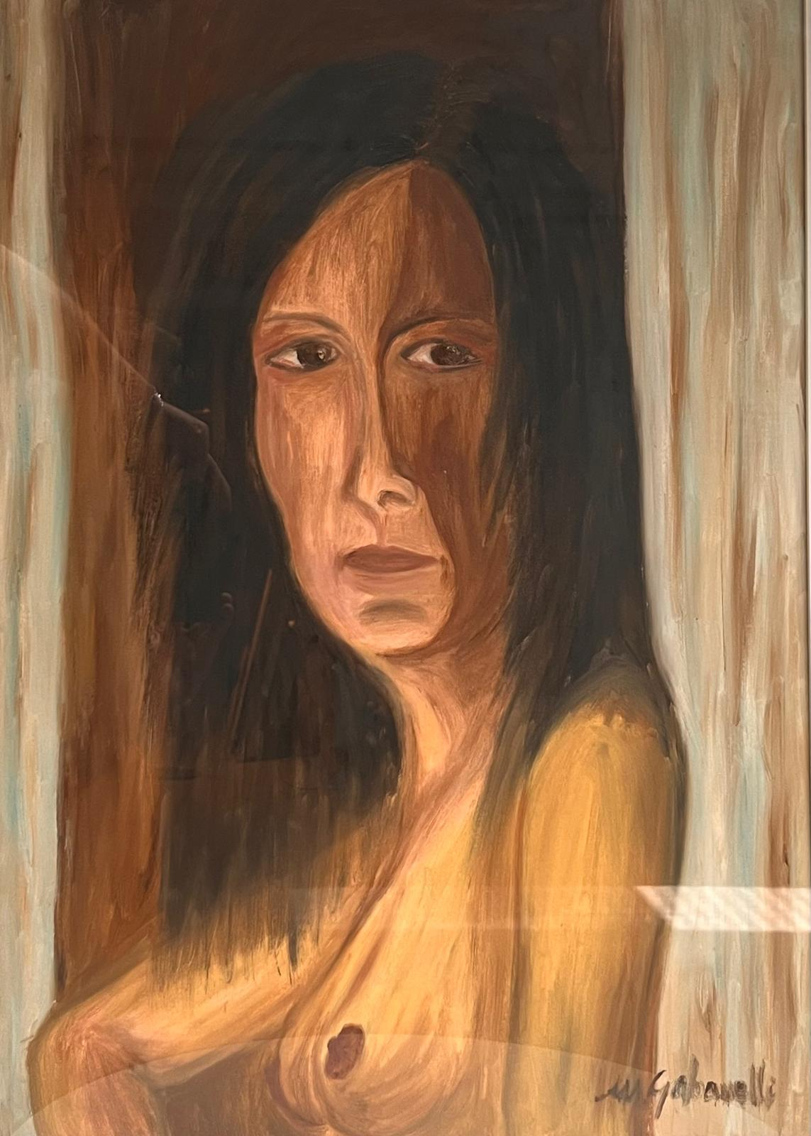
Opera n. 26

Slide 28
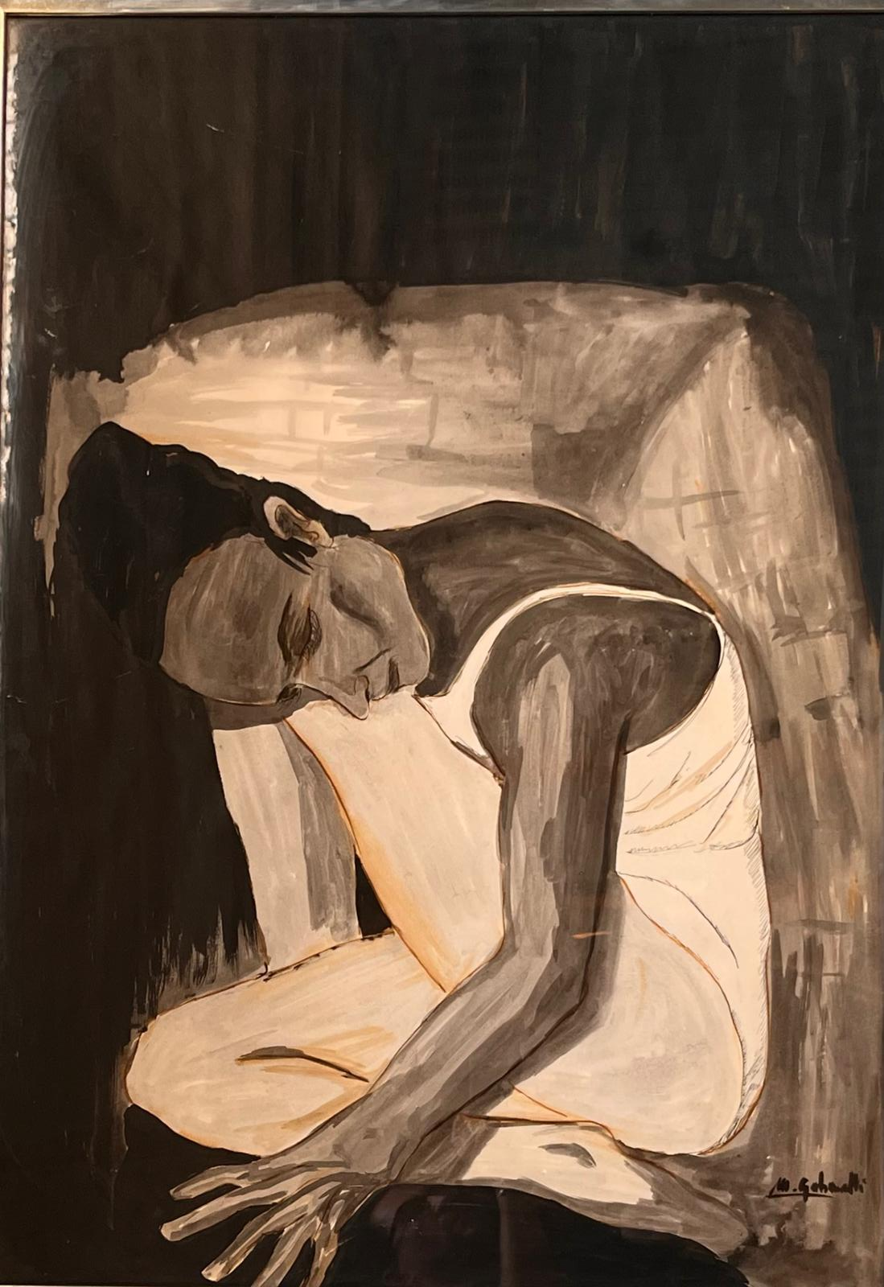
Opera n. 27

Slide 29
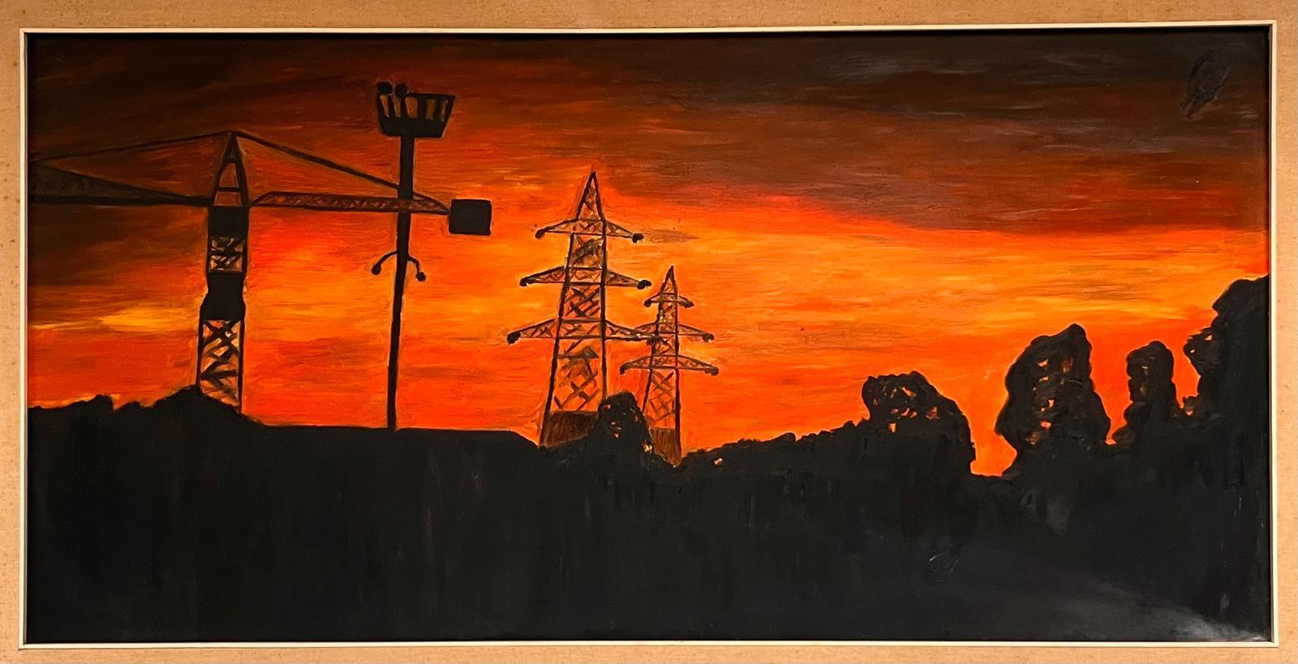
Opera n. 28

Slide 30
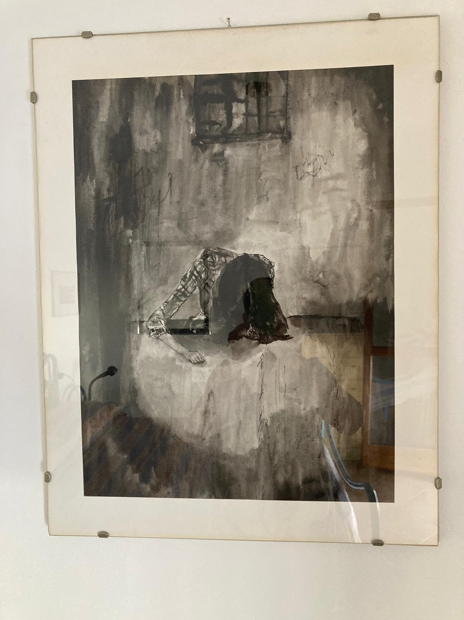
Opera n. 29

Slide 31
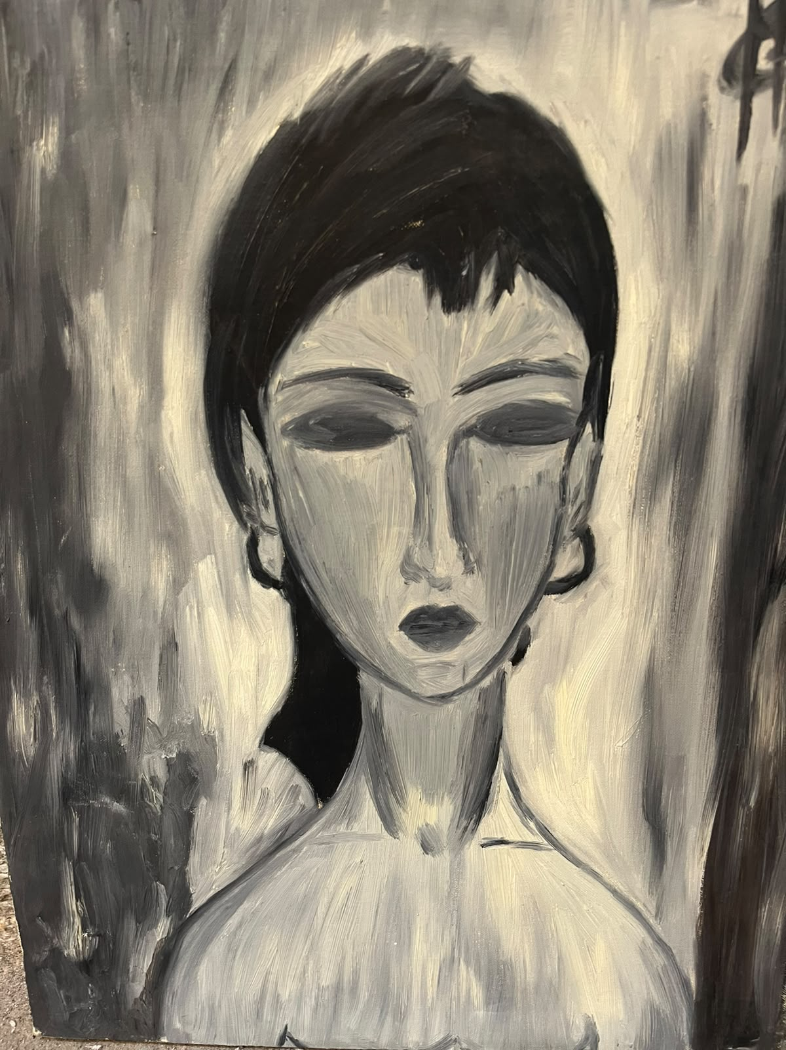
Opera n. 30

Slide 32
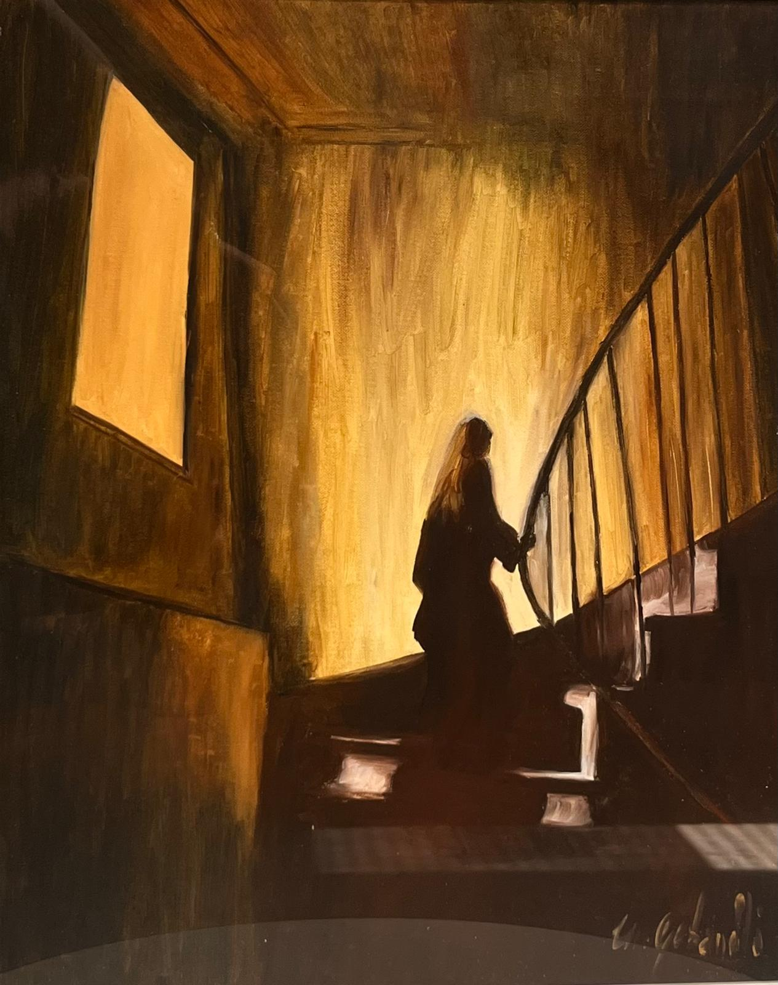
Opera n. 31

Slide 33
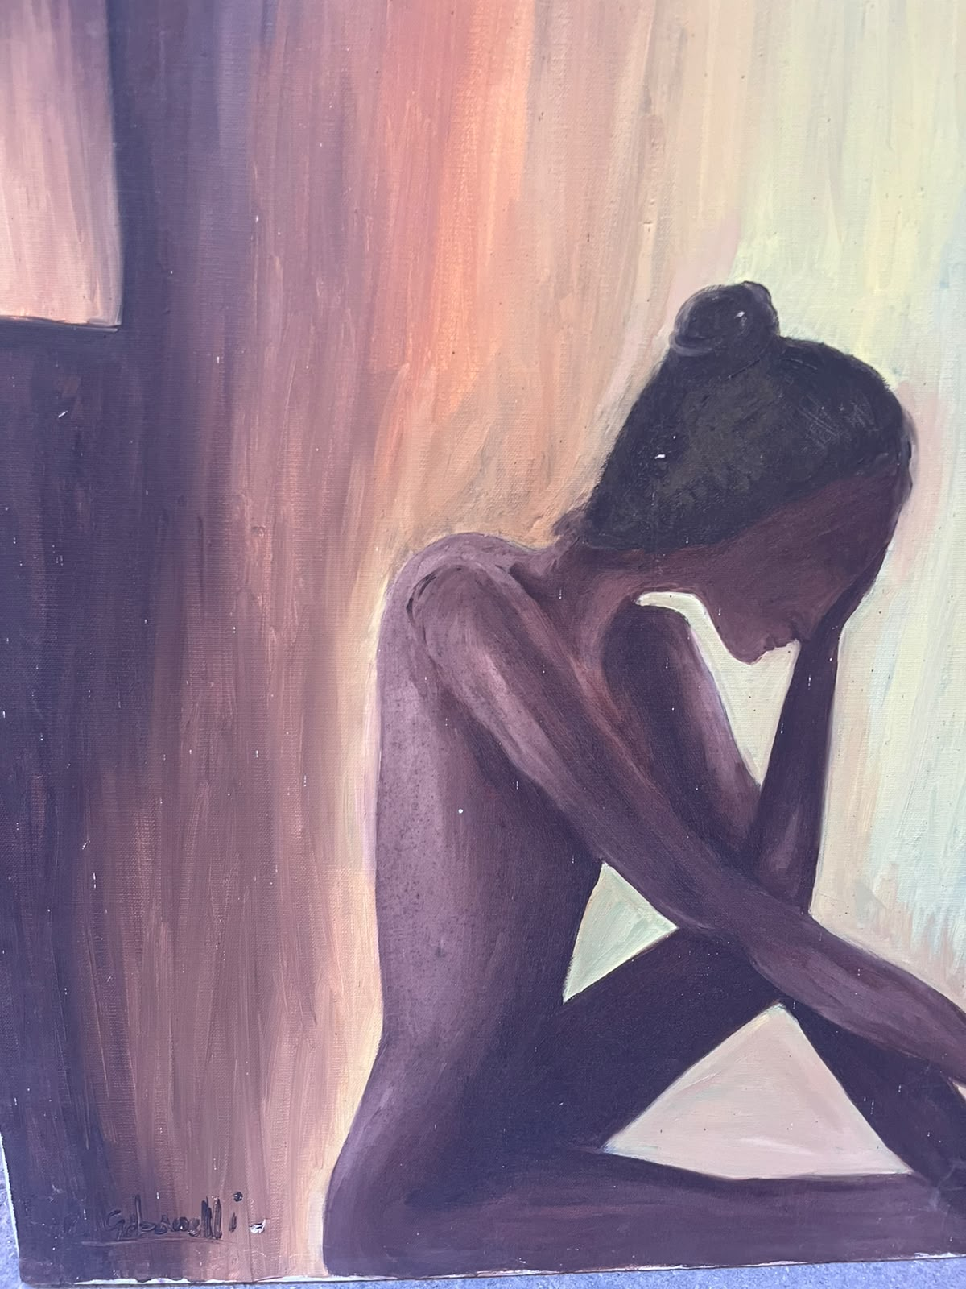
Opera n. 32

Slide 34
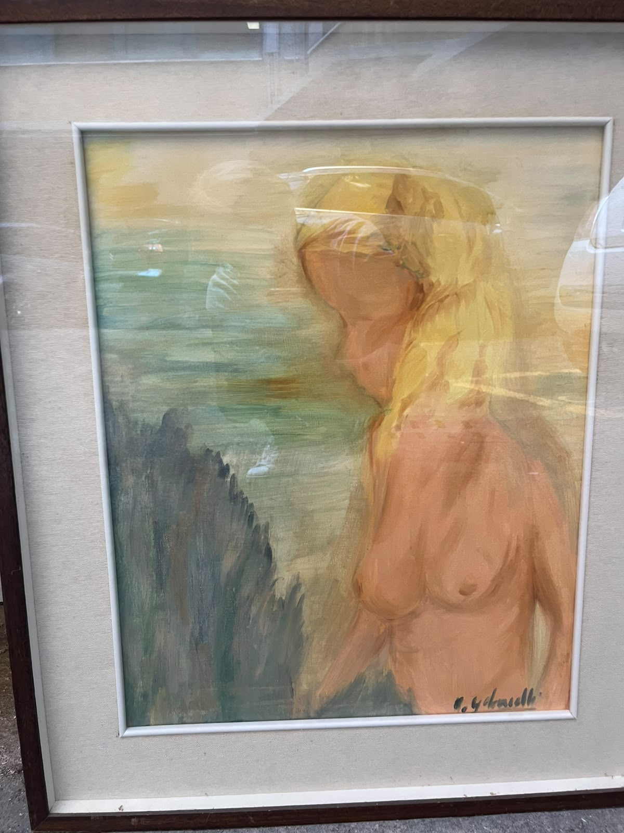
Opera n. 33

Slide 35
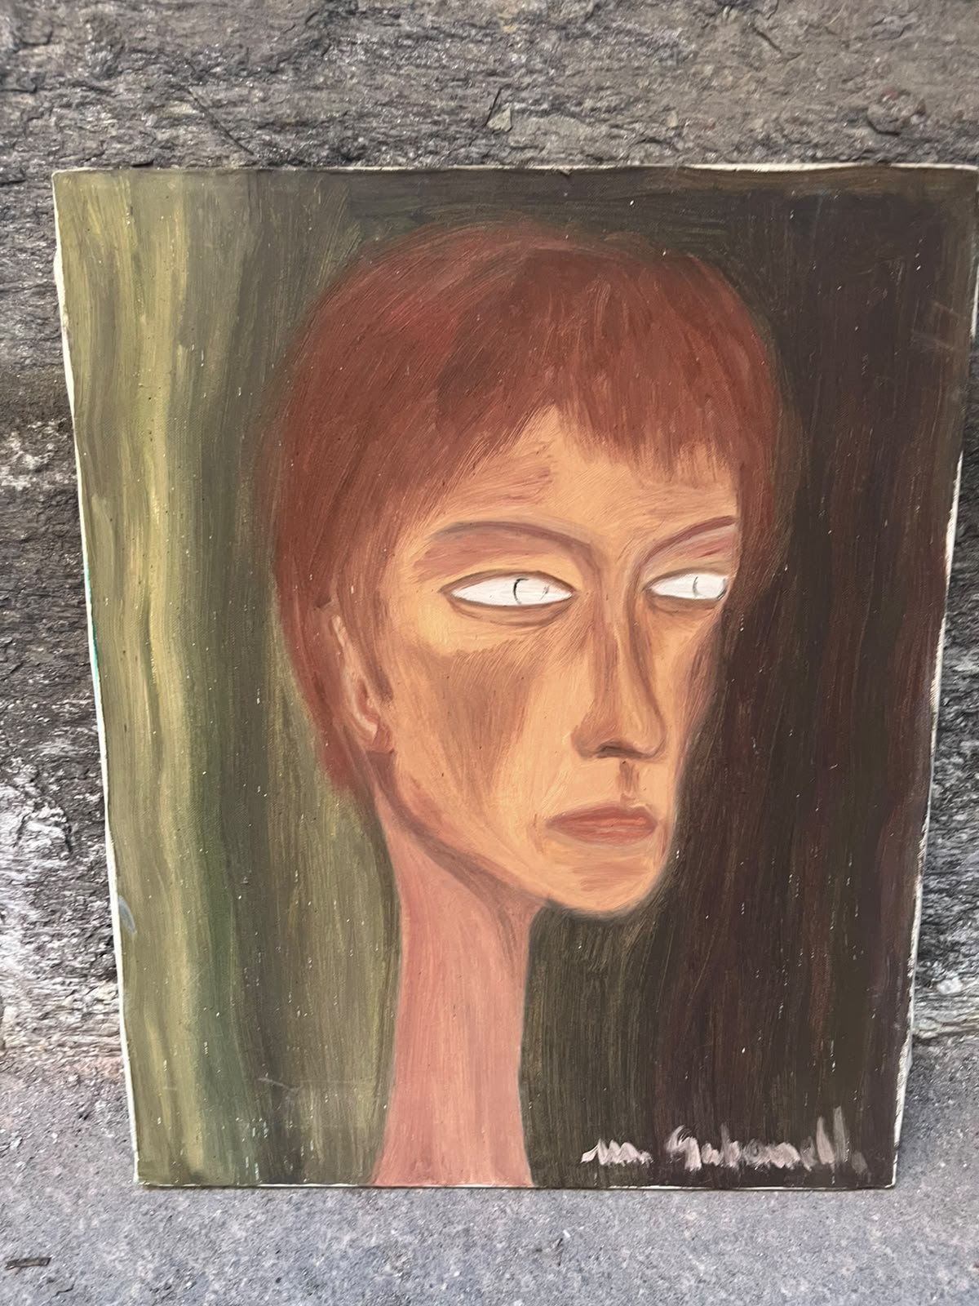
Opera n. 34

Slide 36
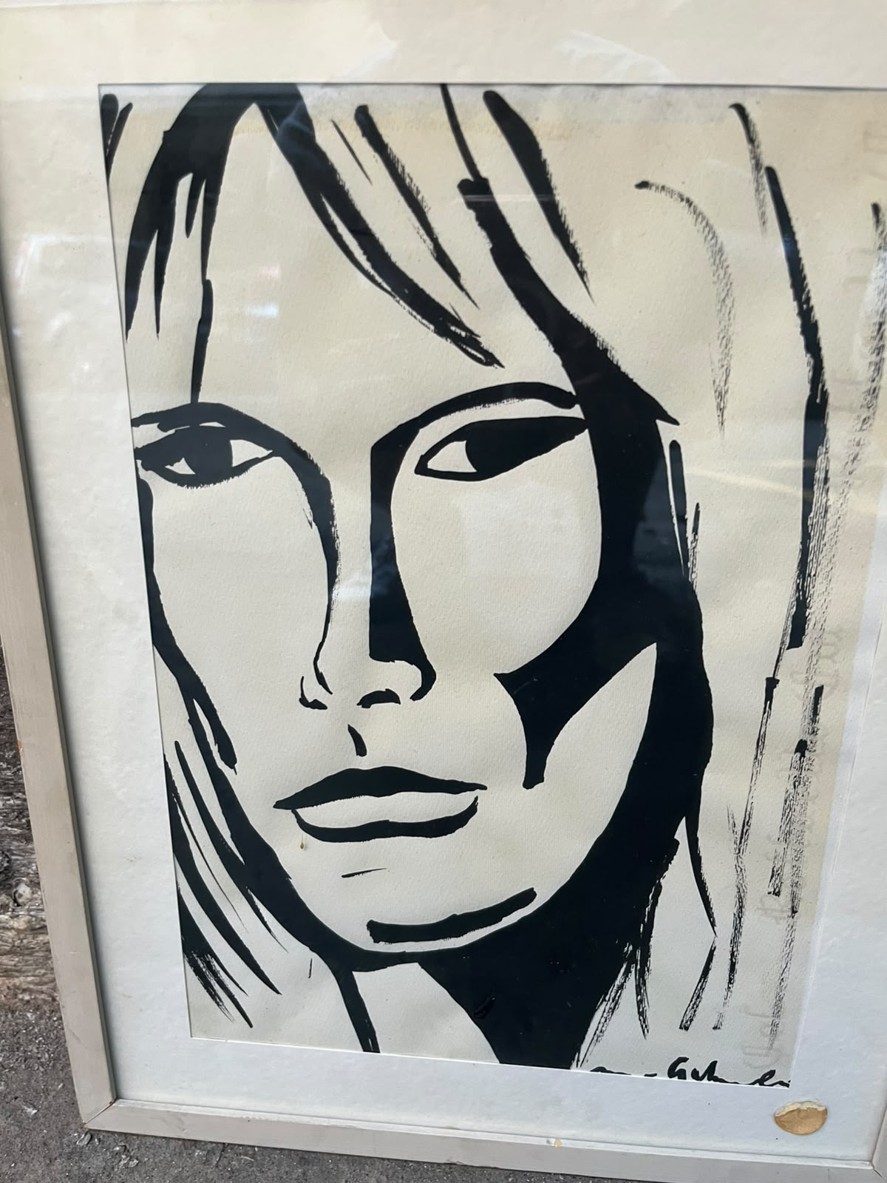
Opera n. 35

